Slide 1
Компьютерное зрение
Часть 2. Детектирование и сегментация объектов

Slide 2
Компьютерное зрение
Одна из самых популярных и бурно развивающих дисциплин в настоящий момент
На стыке Computer Science (графика, теория алгоритмов, теория систем, архитектура), Математики (теория информации, машинное обучение, линейная алгебра, мат анализ и статистика), Инженерия (Robotics, обработка естественного языка и речи, обработка изображений), Биология (нейронаука), физика (оптика), Психология (когнитивные науки)
Поскольку Computer Vision представляет относительное понимание визуального окружения и его контекста, многие ученые считают, что эта область прокладывает путь к искусственному общему интеллекту из-за его междоменной экспертизы
Что такое компьютерное зрение?
построение явных, значимых описаний физических объектов из изображений» (Ballard & Brown, 1982)
«Вычисление свойств трехмерного мира из одного или нескольких цифровых изображений» (Trucco & Verri, 1998)
«Принимать полезные решения о реальных физических объектах и сценах на основе изображений» (Sockman & Shapiro, 2001)

Slide 3
Приложения
Распознавание лиц. Snapchat и Facebook используют алгоритмы распознавания лиц, чтобы применять фильтры и распознавать вас на фотографиях
Поиск изображений. Google Images использует контентные запросы для поиска релевантных изображений. Алгоритмы анализируют содержимое в изображении запроса и возвращают результаты на основе наиболее подходящего контента
Игры и управление. Отличным коммерческим продуктом в играх, использующим стереозрение, является Microsoft Kinect
Наблюдение. Камеры наблюдения широко распространены в общественных местах и используются для выявления подозрительных действий
Биометрия. отпечатки пальцев, радужная оболочка лица и подбор лица остаются некоторыми распространенными методами биометрической идентификации
Умные автомобили. Машинное зрение остается основным источником информации для обнаружения дорожных знаков и огней и других визуальных функций
Stanford CS231n course on using
Convolutional Neural Networks for visual recognition

Slide 4
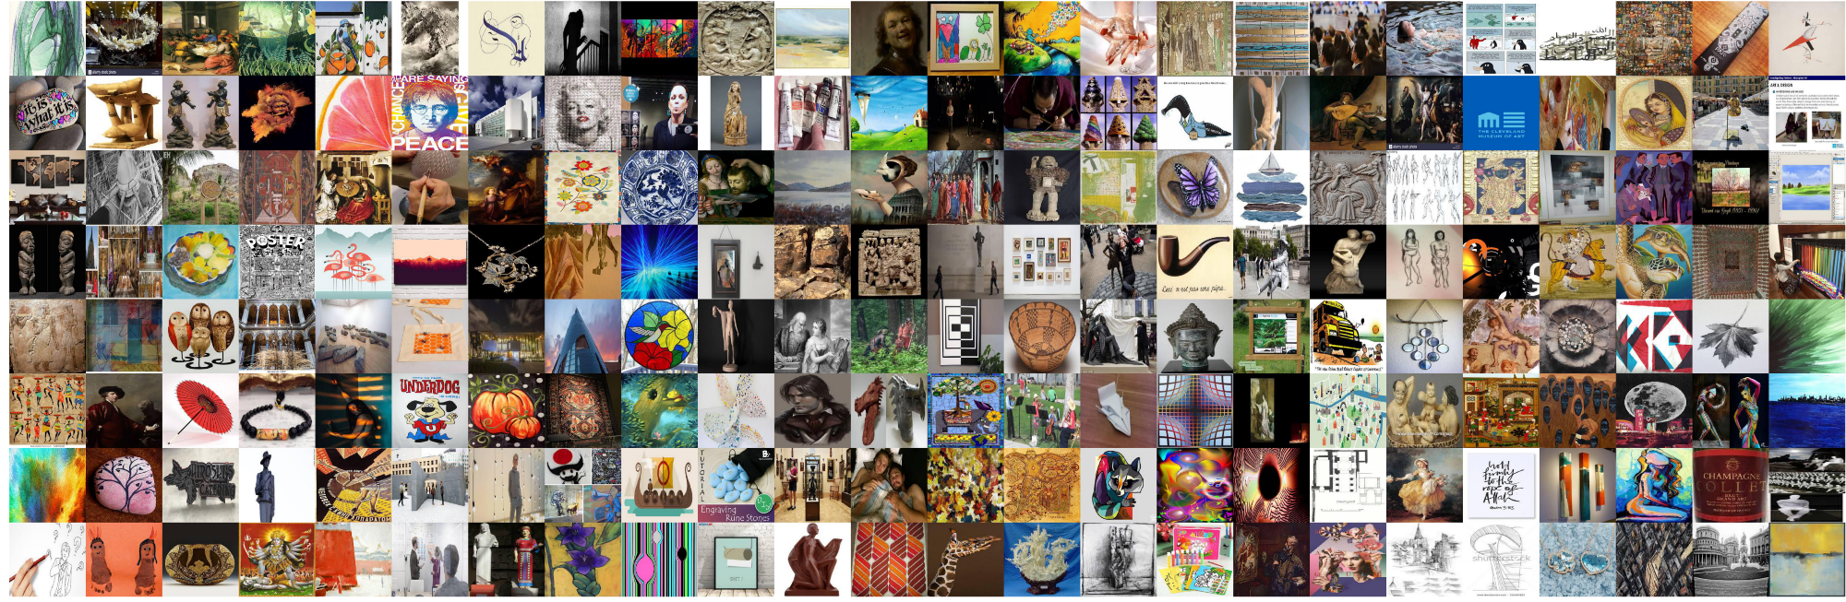
Подзадачи машинного зрения 1. Классификация изображений
Проблема классификации изображений звучит следующим образом: учитывая набор изображений, которые помечены одной категорией, нас просят предсказать эти категории для нового набора тестовых изображений и измерить точность прогноза
Существует множество проблем, связанных с этой задачей, включая изменение точки обзора, изменение масштаба, внутриклассовые вариации, деформация изображения, окклюзию изображения, условия освещения и фоновый беспорядок

Slide 5
Последовательность шагов
Наш вход - это обучающий набор данных, который состоит из N изображений, каждое из которых помечено одним из K различных классов
Затем мы используем этот учебный набор для обучения классификатора, чтобы узнать, как выглядит каждый из классов
В конце мы оцениваем качество классификатора, прося его предсказать метки для нового набора изображений, которые он никогда раньше не видел. Затем мы сравним истинные метки этих изображений с предсказанными классификатором

Slide 6
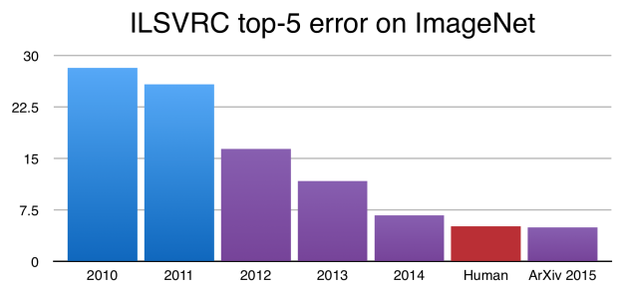
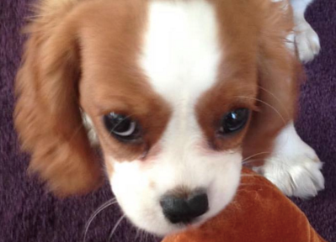
Сегментация экземпляров
С тех пор, как Алекс Крижевский, Джефф Хинтон и Илья Суцкевер выиграли ImageNet в 2012 году, Сверточные Нейронные Сети (CNN) стали золотым стандартом для классификации изображений. Фактически, с тех пор CNN улучшились до такой степени, что теперь они превосходят людей в решении проблемы ImageNet!
Пример картинки из ImageNet
с изображением только одного
объекта

Slide 7
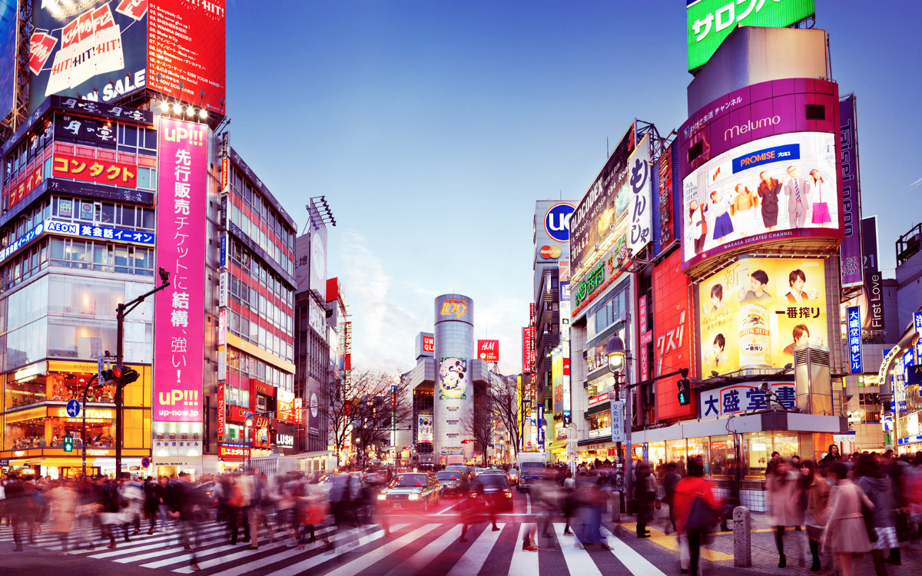
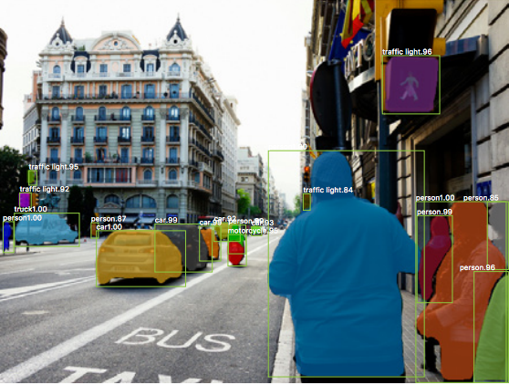
Детекция и сегментация объектов
При классификации обычно используется изображение с одним объектом в качестве фокуса, и задача состоит в том, чтобы сказать, что это за изображение
Но когда мы смотрим на мир вокруг нас, мы выполняем гораздо более сложные задачи
Достопримечательности в реальной жизни часто состоят из множества различных, перекрывающихся объектов, фонов и действий
Мы (люди) не только классифицируем эти различные объекты, но и определяем их границы, различия и отношения друг к другу!

Slide 8
Детекция и сегментация объектов
В сегментации изображения наша цель состоит в том, чтобы классифицировать различные объекты на изображении и идентифицировать их границы. Источник: Mask R-CNN: https://arxiv.org/abs/1703.06870
Цели: В этой лекции мы рассмотрим подход, лежащий в основе некоторых основных методов, используемых при обнаружении и сегментации объектов, и увидим, как они развивались от одной реализации к другой.
R-CNN: https://arxiv.org/abs/1311.2524
Fast R-CNN: https://arxiv.org/abs/1504.08083
Faster R-CNN: https://arxiv.org/abs/1506.01497
Mask R-CNN: https://arxiv.org/abs/1703.06870

Slide 9
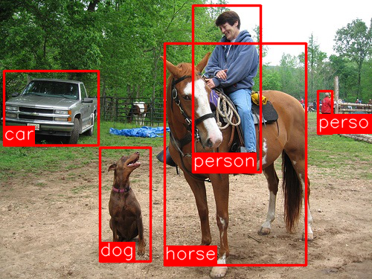
Понимание R-CNN для Object Detection
Цель R-CNN состоит в том, чтобы взять изображение и правильно определить, где находятся основные объекты (через ограничивающий прямоугольник) на изображении
Входы: Изображение
Выходы: ограничивающие рамки + метки для каждого объекта на изображении
Но как мы узнаем, где находятся эти ограничительные рамки?
R-CNN делает то, что мы могли бы сделать интуитивно, предлагая набор ящиков на изображении и проверяет, действительно ли какой-либо из них соответствует объекту

Slide 10
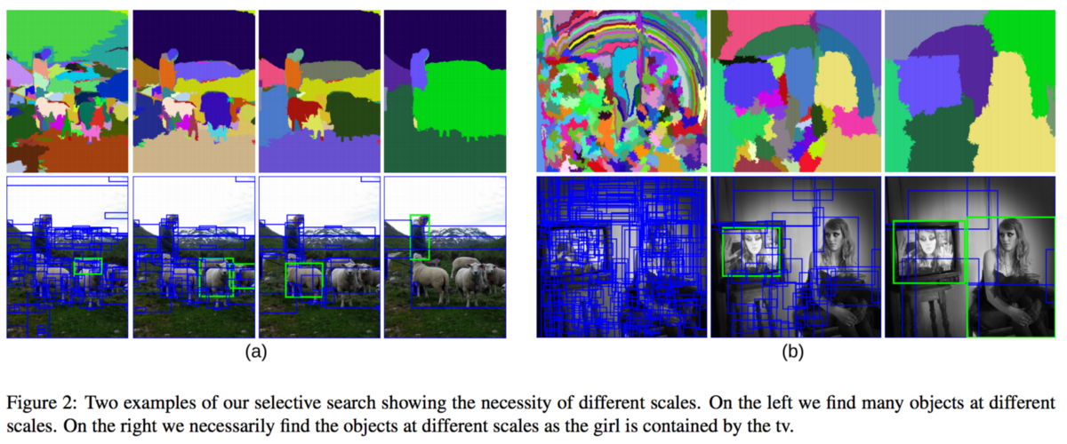
Выборочный поиск (Selective search)
Выборочный поиск просматривает окна нескольких масштабов и ищет соседние пиксели, которые имеют общие текстуры, цвета или интенсивности. Источник изображения: https://www.koen.me/research/pub/uijlings-ijcv2013-draft.pdf

Slide 11
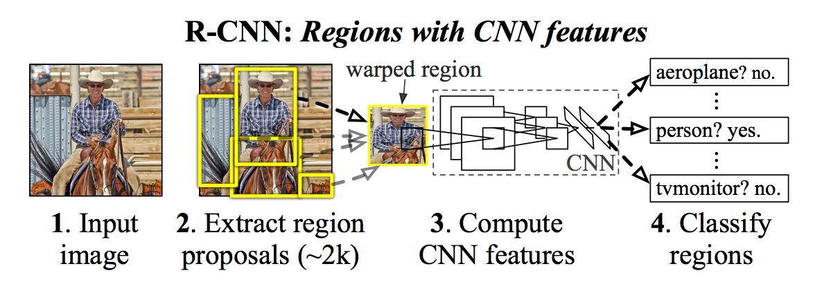
R-CNN (2014)
Как только предложения созданы, R-CNN деформирует регион до стандартного размера квадрата и передает его в предобученную сверточную сеть (VGG, ResNet) для вычисления признаков. Это шаг 3.
На последнем уровне добавляется SVM для классификации - является ли это объектом, и если да, то каким объектом. Это шаг 4.

Slide 12
Подгон ограничивающих рамок
R-CNN использует простую линейную регрессию для предложения региона, чтобы получить более жесткие координаты ограничивающего прямоугольника, чтобы получить наш окончательный результат. Вот входы и выходы этой модели регрессии:
Входные данные: субрегионы изображения, соответствующие объектам
Выходы: новые координаты ограничивающего прямоугольника для объекта в подобласти
Итак, подведем итог: R-CNN представляет собой алгоритм, реализующий набор следующих шагов:
Создает набор предложений для ограничивающих рамок
Пропускает изображения в ограничивающих прямоугольниках через предварительно обученный AlexNet и, наконец, SVM, чтобы классифицировать, что представляет собой изображение в прямоугольнике.
Пропускает блок через модель линейной регрессии, чтобы вывести более точные координаты для блока после классификации объекта

Slide 13
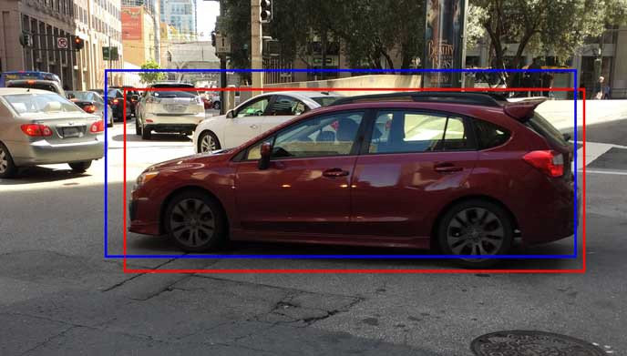
Подгон ограничивающих рамок
ROI
Bounding box regression
Используем линейную регрессию, чтобы уточнить исходный ROI от синего до красного

Slide 14
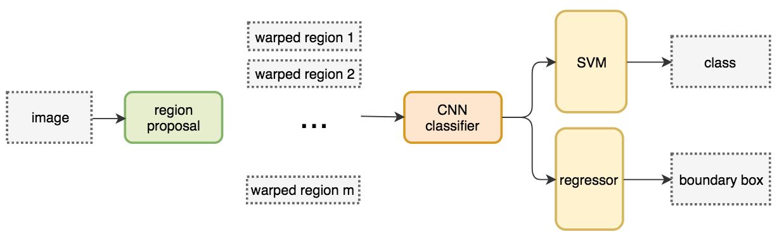
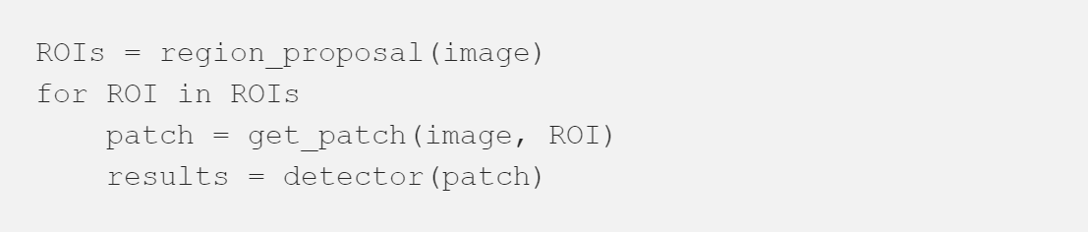
Pipeline R-CNN
Деформация до квадрата
Feature extractor
Селективный поиск предложений по регионам

Slide 15
Fast R-CNN (2015)
R-CNN работает очень хорошо, но очень медленно по нескольким простым причинам:
Требуется прямое использование CNN для каждого предложения региона для каждого отдельного изображения (это около 2000 прямых проходов на изображение!).
Необходимо обучить три разные модели по отдельности - CNN для генерации признаков изображения, классификатор, который предсказывает класс, и модель регрессии для подгонки ограничивающих рамок. Это делает пайплайн чрезвычайно трудным для обучения
В 2015 году Росс Гиршик (Facebook), первый автор R-CNN, решил обе эти проблемы, что привело ко второму алгоритму в нашей короткой истории - Fast R-CNN. Давайте теперь рассмотрим его основные идеи.

Slide 16
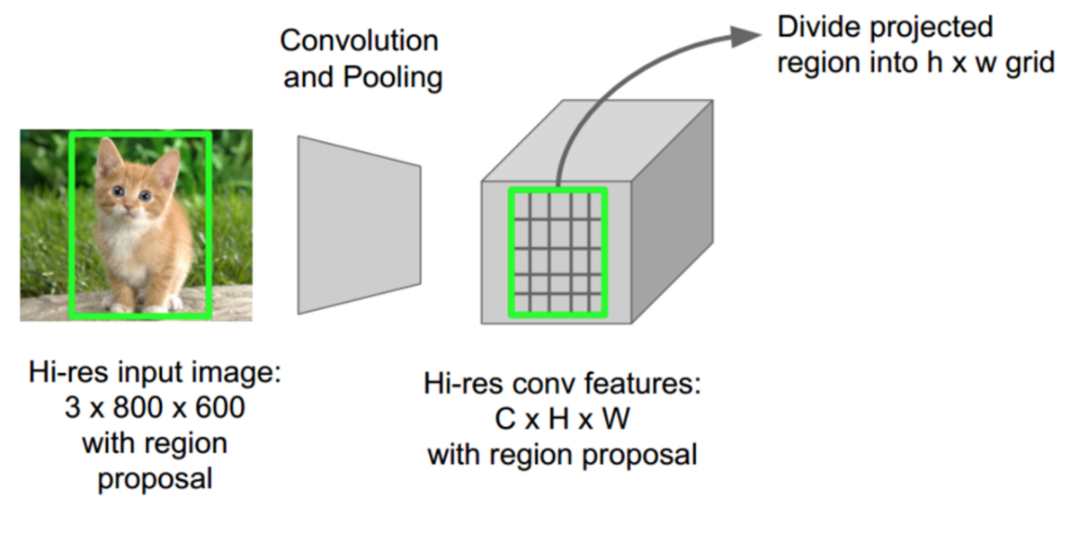
RoI (Region of Interest) Pooling
Для прямого прохода CNN, Гиршик понял, что для каждого изображения много предложенных областей для изображения неизменно перекрывались, заставляя нас запускать одно и то же вычисление CNN снова и снова (~ 2000 раз!).
Решение - почему бы не запустить CNN только один раз для каждого изображения, а затем найти способ поделить CNN признаки между предложениями регионов?
Затем признаки в каждом регионе объединяются (обычно с использованием максимального пулинга). Таким образом, все, что нам нужно, это один проход исходного изображения, а не ~ 2000!
Источник: слайды Стэнфорда CS231N от Фэй Фэй Ли, Андрея Карпати и Джастина Джонсона.

Slide 17
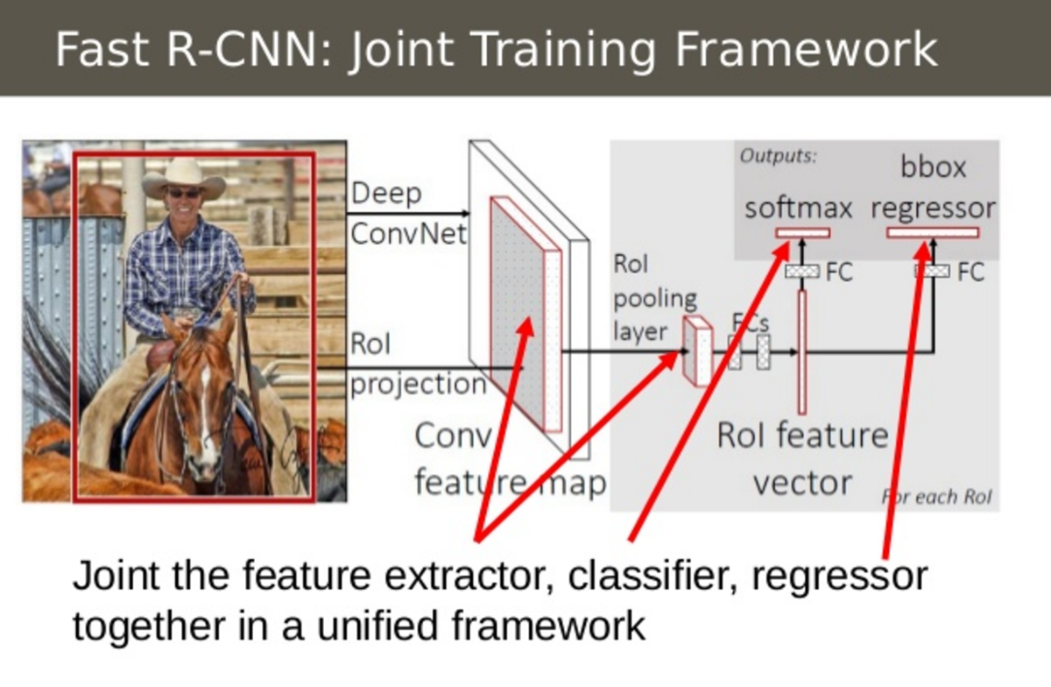
Fast R-CNN Insight 2: Combine All Models into One Network
Второе улучшение Fast R-CNN - совместное обучение CNN, классификатора и ограничивающего регрессора в одной модели
Если раньше у нас были разные модели для извлечения особенностей изображения (CNN), классификации (SVM) и сжатия ограничивающих рамок (регрессора), Fast R-CNN вместо этого использовал одну сеть для вычисления всех трех
1) Классификатор SVM заменяется слоем softmax поверх CNN для вывода классификации
2) Добавляется слой линейной регрессии, параллельный слою softmax, для вывода координат ограничивающего прямоугольника
Таким образом, все необходимые выходы из одной сети!

Slide 18
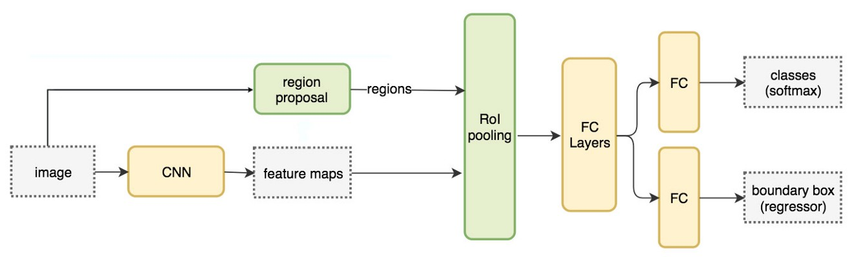
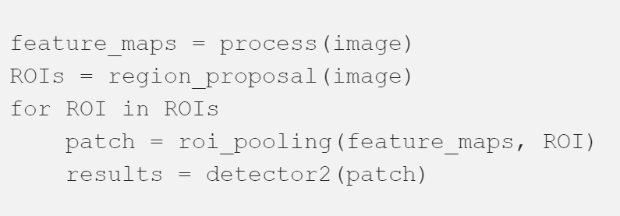
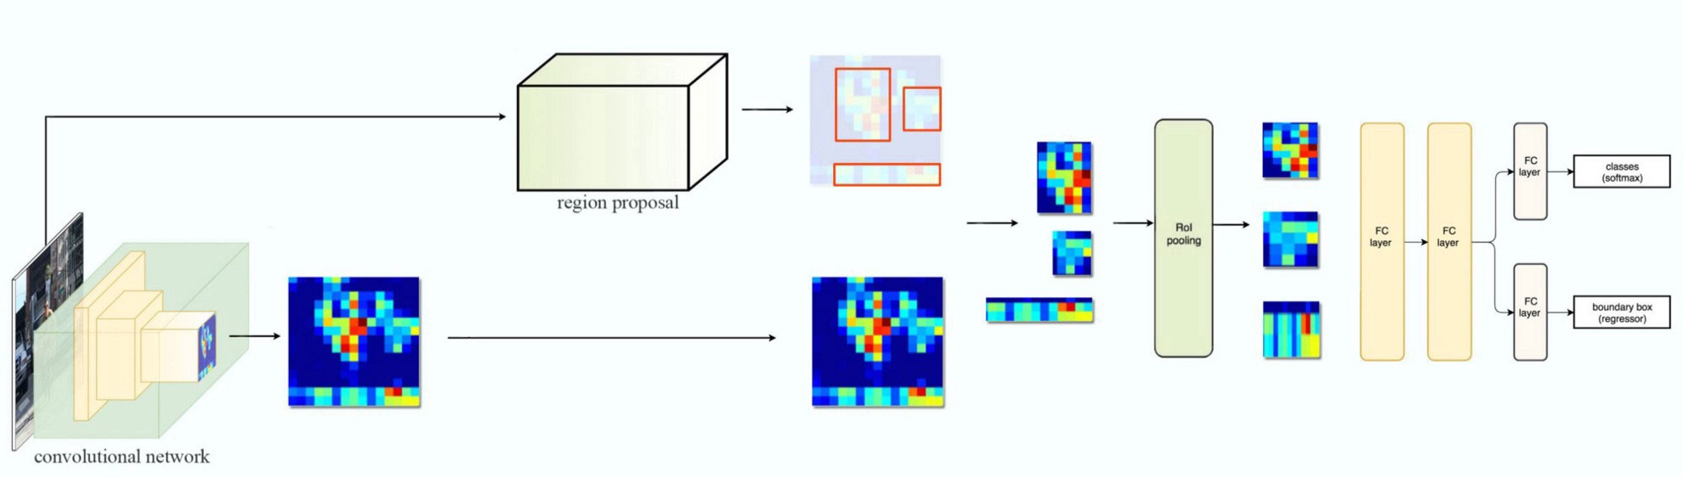
Pipeline Fast R-CNN
Проекция ROI на feature maps
Проекция ROI на feature maps
Субдискретизация признаков в регионе

Slide 19
Faster R-CNN (2016) – Ускорение Region Proposal
Даже несмотря на все эти достижения, в процессе Fast R-CNN оставалось еще одно узкое место (bottleneck) – region proposer (алгоритм предложения регионов)
Как мы видели, самый первый шаг к обнаружению местоположения объектов - это создание группы потенциальных ограничивающих рамок или областей, представляющих интерес для проверки
В Fast R-CNN эти предложения были созданы с использованием алгоритма выборочного поиска, довольно медленного процесса, который оказался узким местом всего процесса
В середине 2015 года команда Microsoft Research, состоящая из Shaoqing Ren, Kaiming He, Росса Гиршика и Jian Sun, нашла способ сделать предложения по региону очень эфективным с помощью архитектуры, которую они назвали Faster R-CNN
Идея Faster R-CNN заключалось в том, что предложения региона зависели от характеристик изображения, которые уже были рассчитаны с помощью прямого прохода CNN (первый этап классификации). Так почему бы не использовать те же самые результаты CNN для региональных предложений вместо использования отдельного алгоритма выборочного поиска?

Slide 20
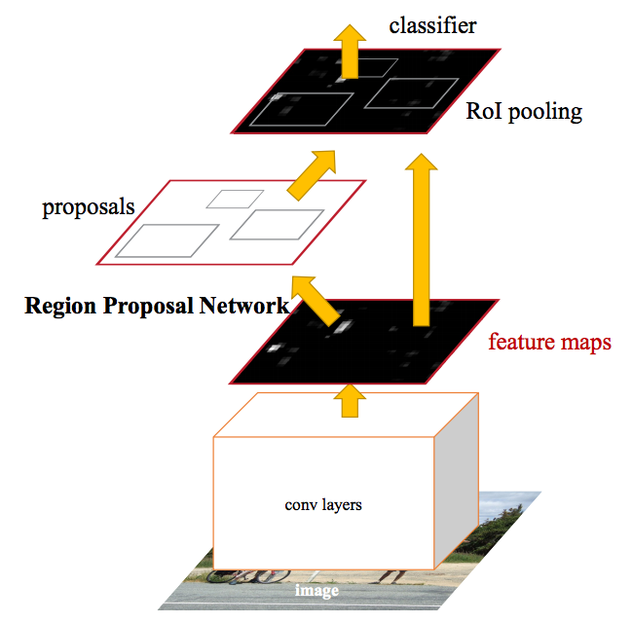
Region Proposal Network (RPN)
Действительно, именно этого добилась команда разработчиков Faster R-CNN
На изображении выше вы можете увидеть, как один CNN используется для выполнения предложений по регионам и их классификации. Таким образом, только одна CNN должна быть обучена, и мы получаем региональные предложения почти даром!
Вот входы и выходы их модели:
Входные данные: изображения (обратите внимание, что предложения по региону не нужны).
Выходы: классификация и координаты ограничивающего прямоугольника объектов на изображениях
Как создаются регионы? Faster R-CNN генерирует предложения по регионам из признаков CNN. Faster R-CNN добавляет полностью сверточную сеть поверх функций CNN, создавая так называемую региональную сеть предложений (Region Proposal Network)

Slide 21
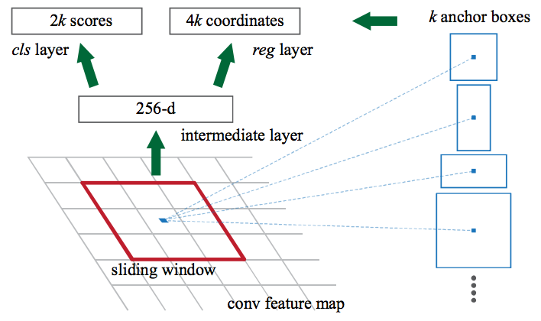
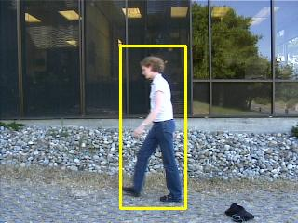
Region Proposal Network (RPN)
Faster R-CNN добавляет полностью сверточную сеть поверх функций CNN, создавая так называемую региональную сеть предложений (Region Proposal Network)
Региональная сеть предложений скользит окном по признакам CNN. В каждом местоположении окна сеть выводит оценку и ограничивающий прямоугольник для каждого якоря (отсюда 4k координат блока, где k - количество якорей). Источник: https://arxiv.org/abs/1506.01497.

Slide 22
Region Proposal Network (RPN)
Интуитивно понятно, что объекты на изображении должны соответствовать определенным общим пропорциям и размерам. Например, мы знаем, что нам нужны прямоугольные прямоугольники, которые напоминают фигуры людей.
Таким образом, мы создаем k таких общих пропорций, которые мы называем якорными ящиками (anchor boxes). Для каждого такого якорного ящика мы выводим один ограничивающий прямоугольник и выставляем оценку за позицию на изображении
Входы: Карта признаков CNN
Выходы: ограничивающая рамка для каждого якоря. Оценка вероятности того, что изображение в этом ограничивающем прямоугольнике будет объектом
Затем мы передаем каждую такую ограничивающую рамку, которая, вероятно, будет объектом, в Fast R-CNN, чтобы сгенерировать классификацию и ужесточенные ограничивающие рамки

Slide 23
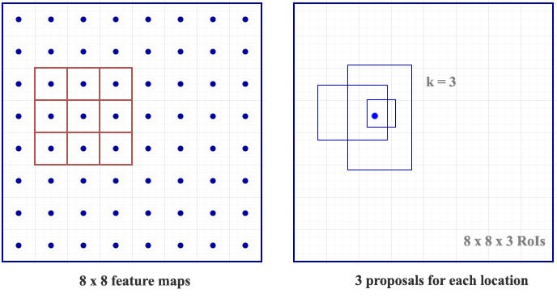
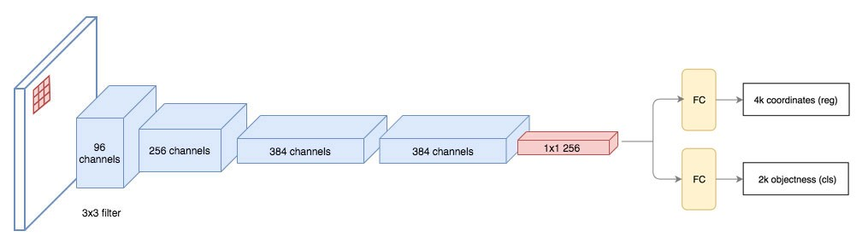
Region Proposal Network (RPN)

Slide 24
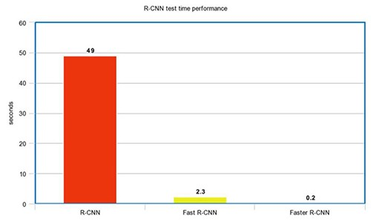
Производительность
Faster R-CNN более чем в 200 раз быстрее, чем R-CNN!

Slide 25
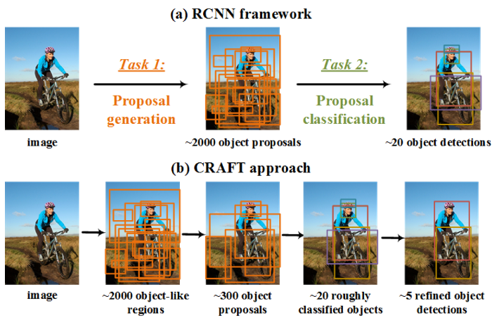
Проблема фоновых объектов в RPN Cascade R-CNN
При Proposal generation все еще остается значительная доля фоновых регионов Наличие множества примеров фоновых регионов вызывает много ложных срабатываний
В CRAFT добавляется CNN после RPN, чтобы генерировать меньше предложений (то есть 300, как в примере)
Затем выполняется классификация этих 300 предложений регионов и выводится около 20 результатов обнаружения примитивов
Для каждого примитива выполняется классификация one-vs-rest

Slide 26
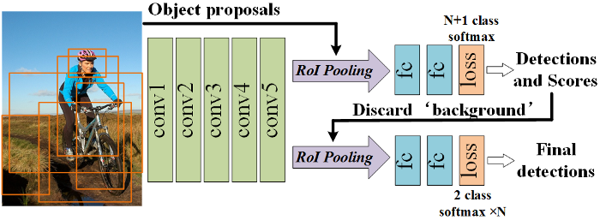
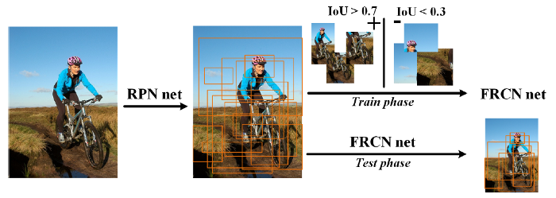
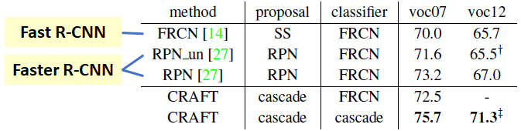
Cascade R-CNN
Дополнительная бинарная классификационная сеть (фон-объект) добавляется после RPN
После тренировки RPN 2000 примитивных предложений регионов используются в качестве обучающих данных для сети FRCN, что улучшает качество объектных предложений и сокращает дополнительные фоновые области
PASCAL VOC 2007 & 2012

Slide 27
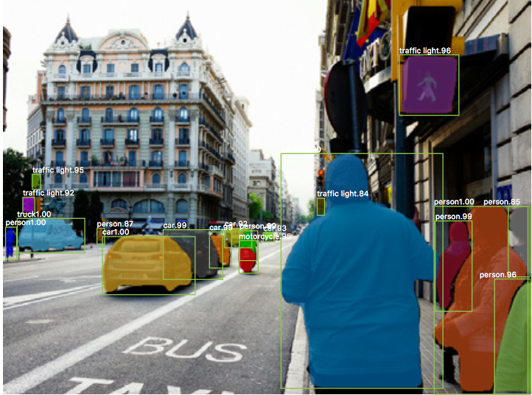
Mask R-CNN (2017) – Расширение Faster R-CNN для попиксельной сегментации
Можем ли мы расширить R-CNN методы, чтобы пойти еще дальше и найти точные пиксели каждого объекта вместо просто ограничивающих рамок?
Эта проблема, известная как сегментация изображений, ей занимались Kaiming He и группа исследователей, включая Гиршика, исследовали на AI в Facebook, используя архитектуру, известную как Mask R-CNN
Как и Fast R-CNN, и Faster R-CNN, основная идея Mask R-CNN проста. Учитывая, что Faster R-CNN так хорошо работает для обнаружения объектов, можем ли мы расширить его для выполнения сегментации на уровне пикселей?

Slide 28
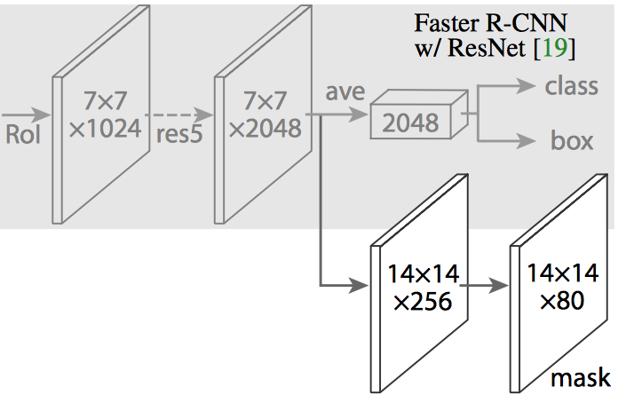
Mask R-CNN
В Mask R-CNN полностью сверточная сеть (FCN) добавляется поверх CNN Faster R-CNN для генерации маски (выходной сегментации). Обратите внимание, как это происходит параллельно с сетью регрессии классификации и ограничивающего прямоугольника Faster R-CNN
Вход: Карта свойств CNN.
Выходы: Матрица с единицами 1 во всех местах, где пиксель принадлежит объекту, и 0 в других местах (это называется двоичной маской).
Источник: https://arxiv.org/abs/1703.06870.

Slide 29
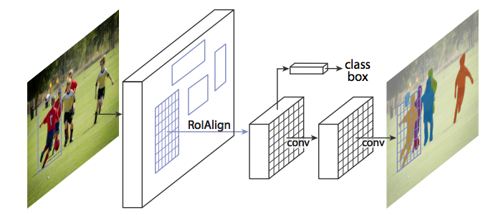
RoiAlign - Realigning RoIPool
Вместо RoIPool изображение пропускается через RoIAlign, так что области карты объектов, выбранные RoIPool, более точно соответствуют областям исходного изображения. Это необходимо, поскольку сегментация на уровне пикселей требует более детального выравнивания, чем ограничивающие рамки

Slide 30
RoiAlign - Realigning RoIPool
При запуске без изменений в исходной архитектуре Faster R-CNN авторы Mask R-CNN поняли, что области карты объектов, выбранные RoIPool, слегка смещены относительно областей исходного изображения (см. Pipeline Faster R-CNN!!!)
Поскольку сегментация изображения требует специфичности на уровне пикселей, в отличие от ограничивающих рамок, это, естественно, приводит к неточностям
Авторы смогли решить эту проблему, умно настроив RoIPool для более точного выравнивания, используя метод, известный как RoIAlign.
Поясним, за счет чего возникает это смещение?

Slide 31
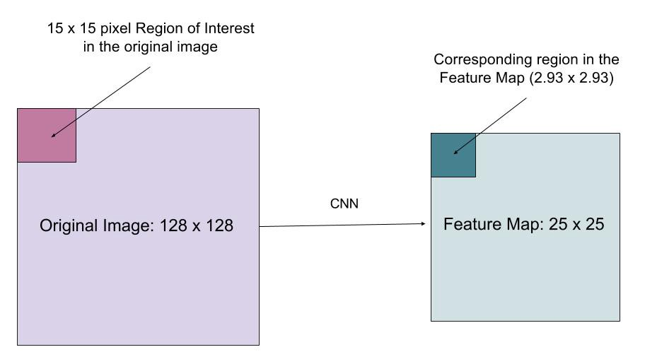
RoiAlign - Realigning RoIPool
Представьте, что у нас есть изображение размером 128х128 и карта признаков размером 25х25. Давайте представим, что нам нужна область, соответствующая верхнему левому 15x15 пикселей в исходном изображении. Как мы можем выбрать эти пиксели на карте объектов?
Мы знаем, что каждый пиксель в исходном изображении соответствует ~ 25/128 пикселей в карте объектов. Чтобы выбрать 15 пикселей от исходного изображения, мы просто выбираем 15 * 25/128 ~ = 2,93 пикселей.
Нужно взять 2,93 пикселя, которые мы округляем до 2!!!

Slide 32
Билинейная интерполяция
В RoIPool мы бы округлили это значение и выбрали 2 пикселя, вызывая небольшое смещение. Однако в RoIAlign мы избегаем такого округления
Вместо этого мы используем билинейную интерполяцию, чтобы получить точное представление о том, что будет в пикселе 2.93. Это на высоком уровне то, что позволяет нам избежать смещений, вызванных RoIPool
Интерполируем значение в пикселе 2.93!!!

Slide 33
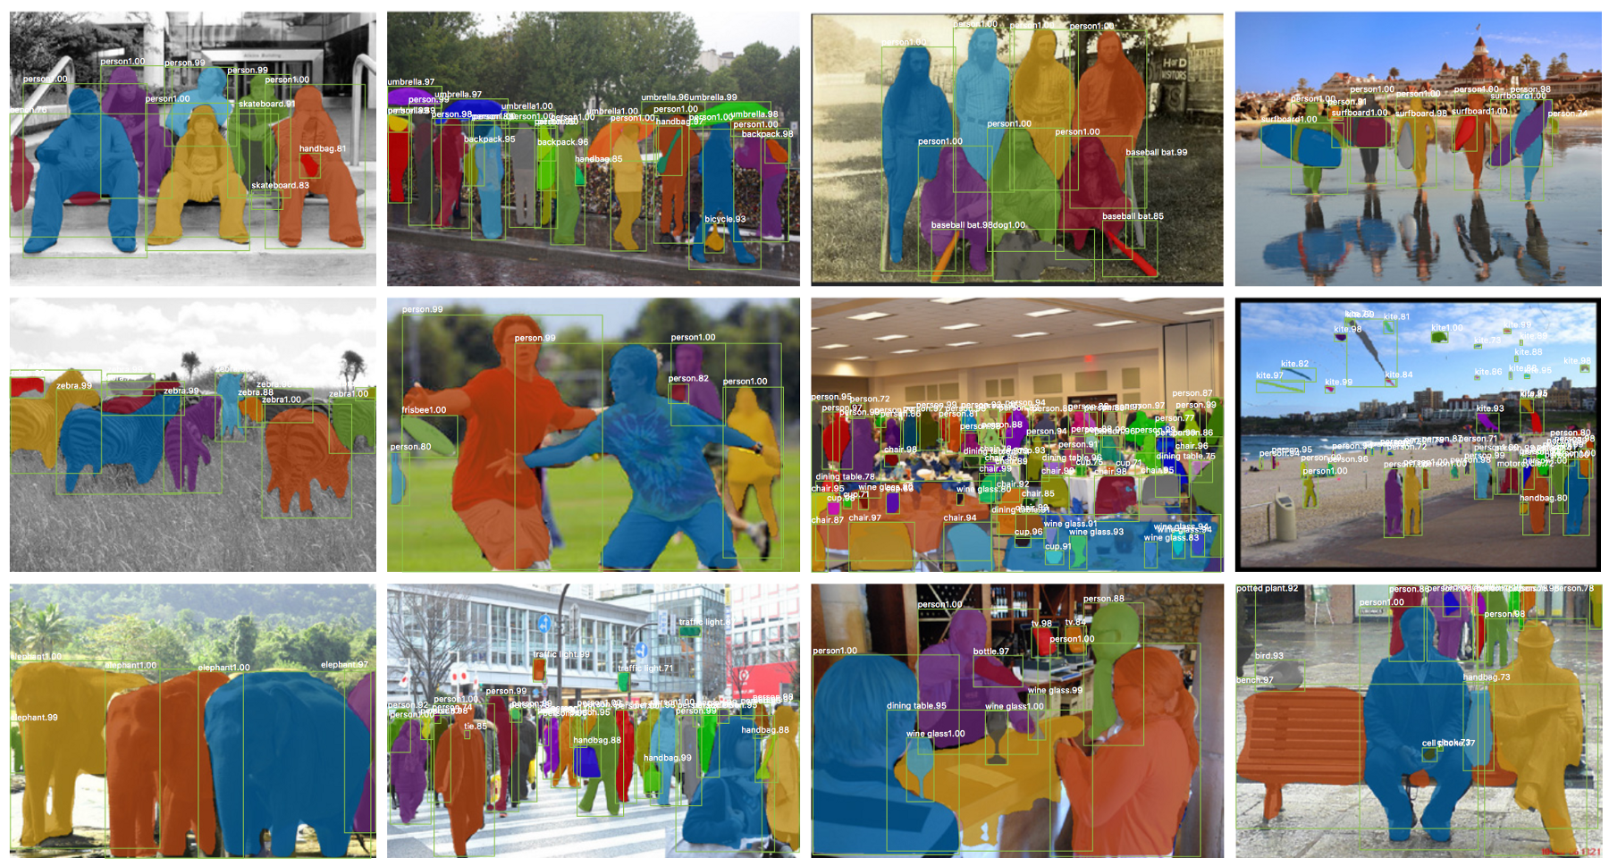
Mask R-CNN

Slide 34
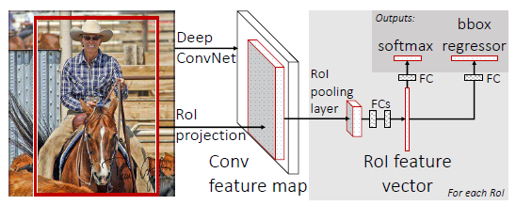
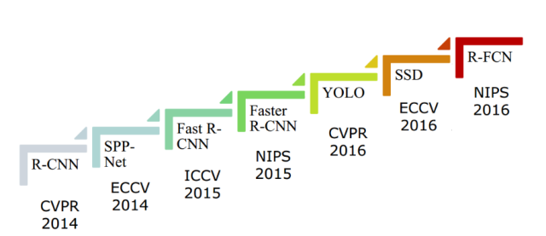
Недостатки Faster R-CNN
После ROI pooling полносвязные слои (FC слои) применяются к каждому региону ROI в отдельности, что замедляет процесс
А уровни FC увеличивают количество соединений (параметров), что также увеличивает сложность.
Region based Fully-Convolutional Network, 2016
Для каждого Region of Interest!!!
https://www.youtube.com/watch?v=JLjHxuZOeaQ

Slide 35
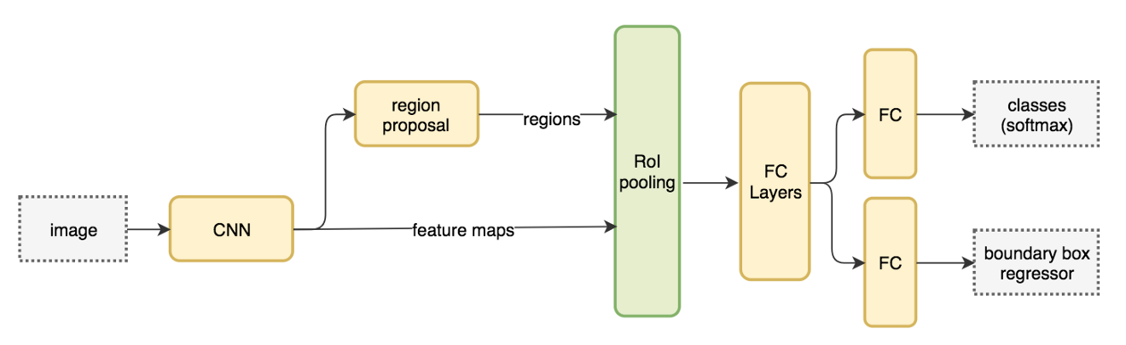
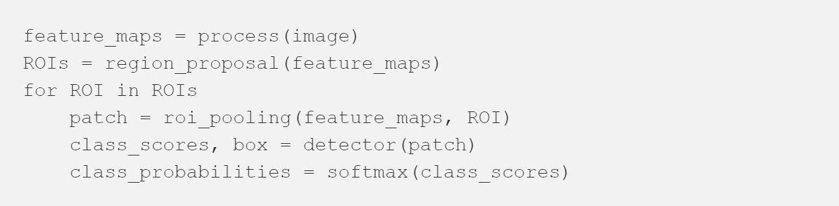
Faster R-CNN
Для каждого Region of Interest!!!

Slide 36
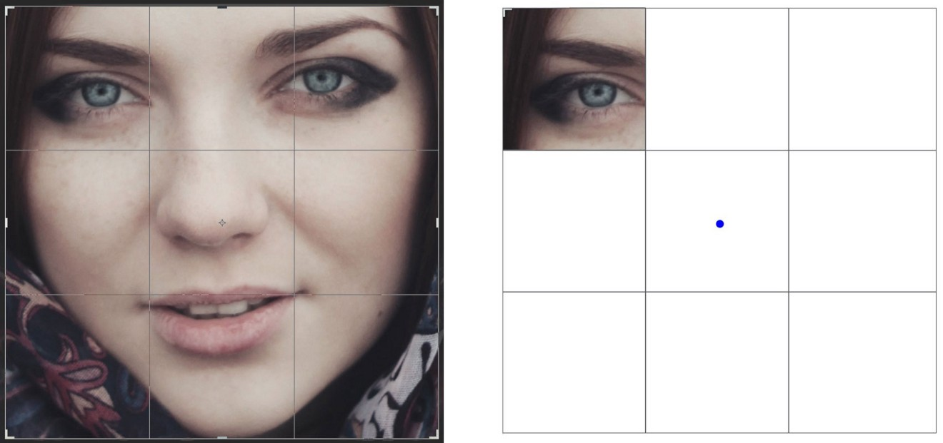
Region based Fully-Convolutional Networks
Предположим, у нас есть только карта свойств объектов, определяющая правый глаз лица. Можем ли мы это использовать?
Поскольку правый глаз должен находиться в верхнем левом углу изображения лица, мы можем использовать его для определения лица
Если у нас есть другие карты признаков, специально предназначенные для определения левого глаза, носа или рта, мы можем объединить результаты вместе, чтобы лучше определить лицо
Знаем, где глаз!
Лучше детектируем лицо!

Slide 37
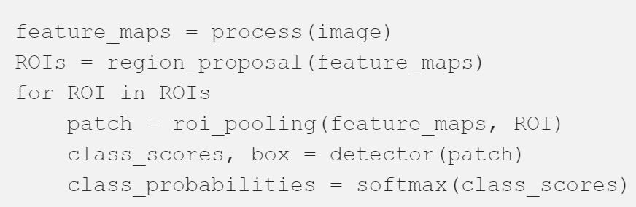
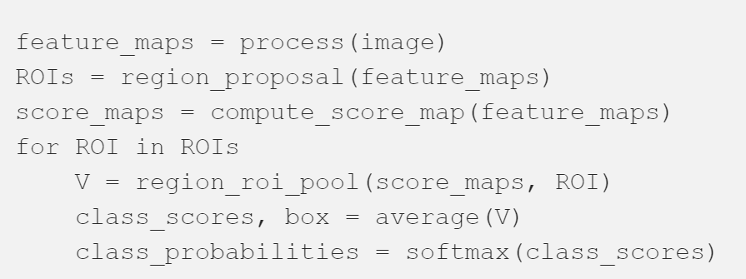
Преимущества R-FCN
R-FCN повышает скорость за счет уменьшения объема работы, необходимой для каждой области ROI
Приведенные выше карты характеристик на основе регионов не зависят от областей интереса и могут быть рассчитаны вне каждой области интереса
Оставшаяся работа намного проще, и поэтому R-FCN быстрее, чем Faster R-CNN
Faster R-CNN
R-FCN
Применение полносвязных слоев для предсказаний
к каждой ROI. Если ROI 2000 – это медленно!
Карты признаков регионов (на пред слайде) не зависят от регионов ROI и могут быть вычислены вне ROI

Slide 38
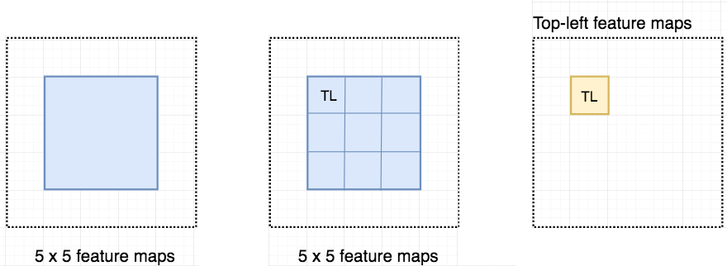
Как это делается?
Давайте рассмотрим карту объектов M размеров 5 × 5 с синим квадратным объектом внутри
Разделим квадратный объект поровну на 3 × 3 области
Теперь мы создаем новую карту объектов из M, чтобы обнаружить только верхний левый (TL) угол квадрата.
Новая карта объектов выглядит так, как показано ниже. Только желтая ячейка сетки [2, 2] активирована.

Slide 39
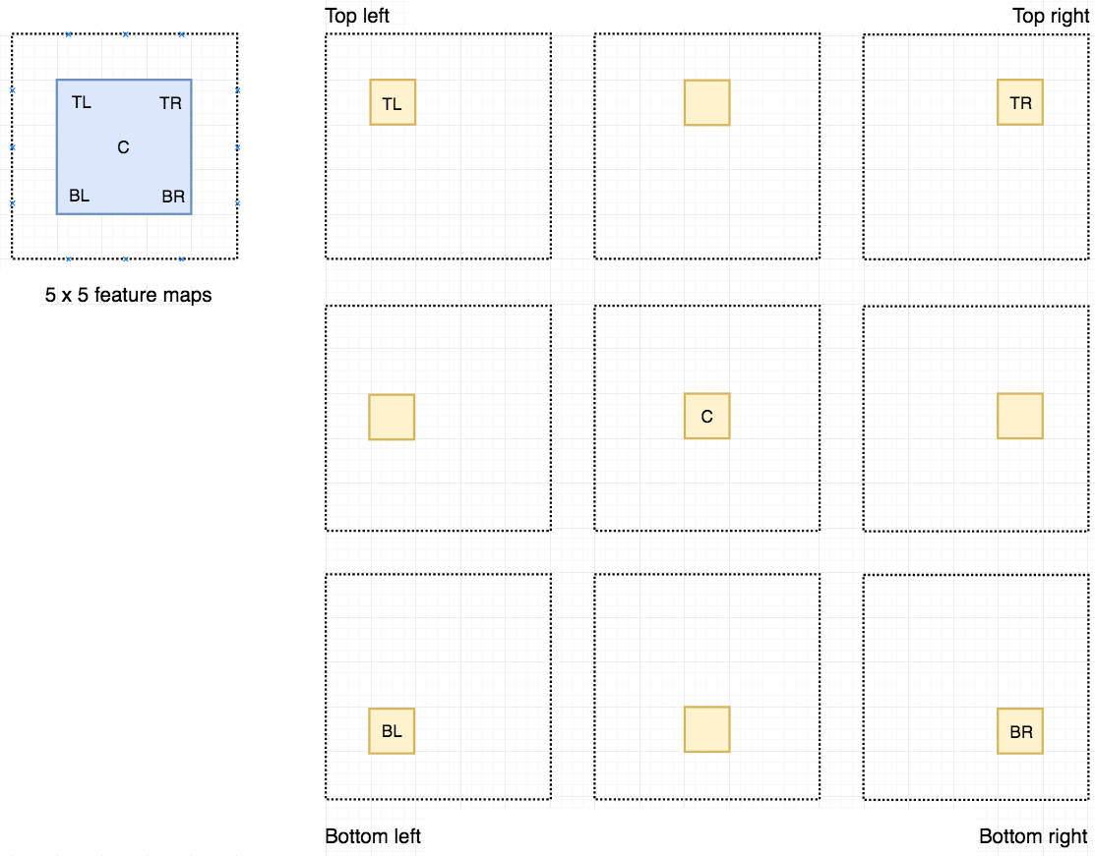
Карты оценок (Position-sensitive score maps)
9 карт свойств объектов
Если мы делим квадрат на 9 частей, мы можем создать 9 карт объектов, каждая из которых определяет соответствующую область объекта
Эти карты объектов называются картами чувствительных оценок с учетом позиции, поскольку каждая карта обнаруживает (оценивает) под-регион объекта
Каждая активируется в своей подобласти

Slide 40
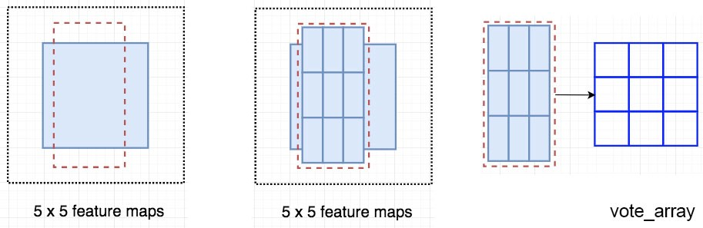
ROI пулинг (Position-sensitive ROI-pool)
Допустим, пунктирный красный прямоугольник ниже - это предлагаемая ROI. Мы делим его на 3 × 3 подобласти и спрашиваем, насколько вероятно, что каждый регион содержит соответствующую часть объекта
Например, насколько вероятно, что верхняя левая область ROI содержит левый глаз.
Мы сохраняем результаты в массиве vote_array 3 × 3 на правой диаграмме ниже.
Например, voice_array [0] [0] содержит оценку того, находим ли мы верхнюю левую область квадратного объекта.
Примените ROI к картам свойств объектов

Slide 41
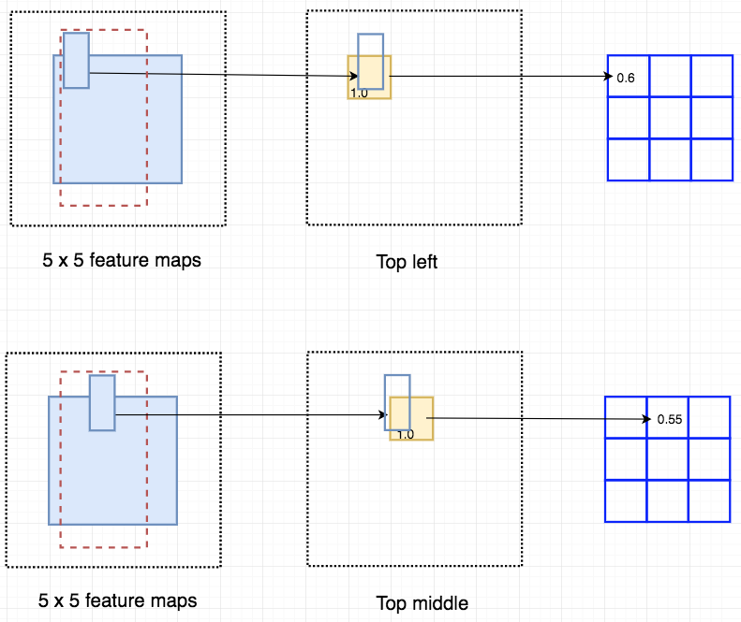
ROI пулинг (Position-sensitive ROI-pool)
Результат отражает, насколько вероятно, что каждый регион содержит соответствующую часть объекта
Например, насколько вероятно, что верхняя левая область ROI содержит левый глаз.

Slide 42
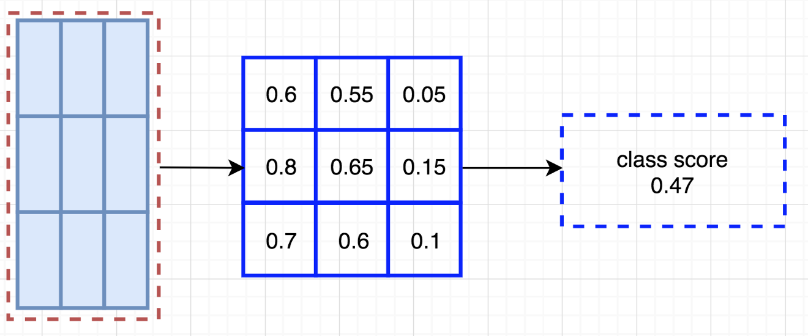
Голосование средним (Average Voting)
После вычисления всех значений для position-sensitive ROI pooling, оценка класса является средним значением всех его элементов

Slide 43
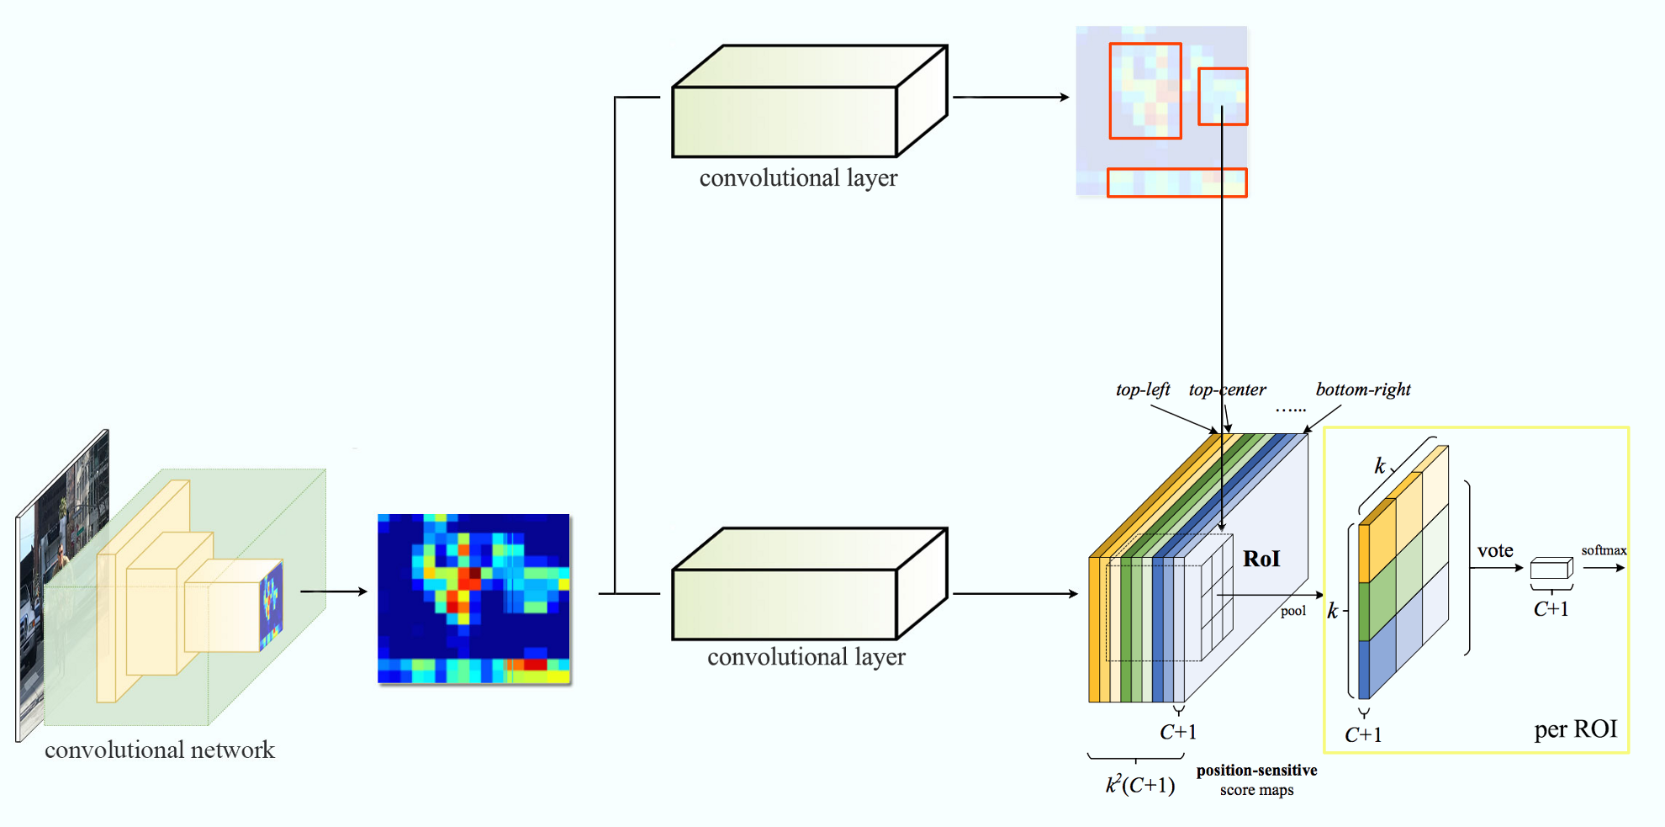
Pipeline R-FCN
Допустим, у нас есть классов C для обнаружения
Мы расширяем его до классов C + 1, поэтому добавляем новый класс для фона (не объект)
Каждый класс будет иметь свои собственные карты оценок 3 × 3 (score maps) и, следовательно, в общей сложности (C + 1) × 3 × 3 карт оценок.
Используя собственный набор карт оценок, мы прогнозируем оценку класса для каждого класса
Затем мы применяем softmax к этим оценкам, чтобы вычислить вероятность для каждого класса

Slide 44
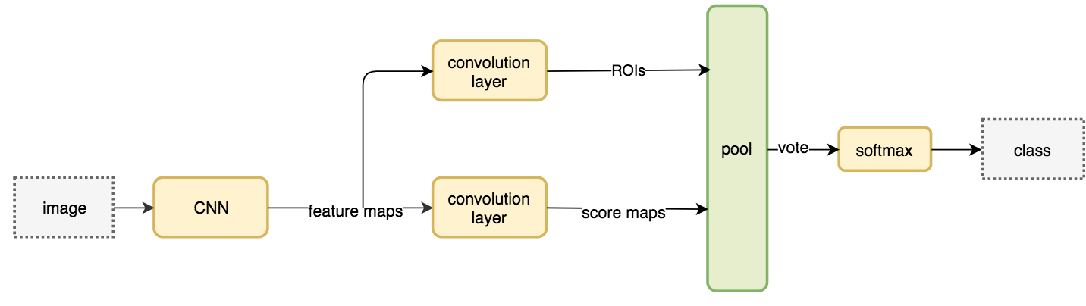
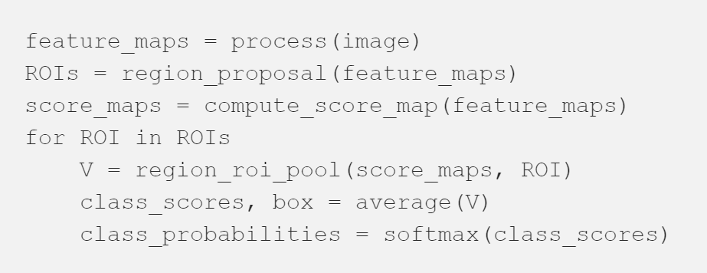
Pipeline R-FCN
Чувствительные к положению
карты свойств

Slide 45
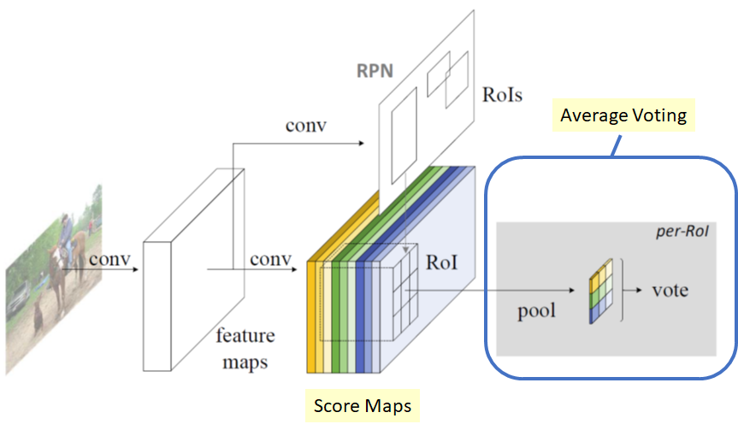
Преимущества R-FCN
В R-FCN есть RPN для получения предложений по регионам, но в отличие от серии R-CNN, уровни FC после ROI Pooling удаляются.
Вместо этого вся основная сложность перемещается до ROI Polling для создания карт оценок (score maps).
Все предложения по регионам после ROI Pooling будут использовать один и тот же набор карт оценок для проведения голосования усреднением (Average Voting) (что просто с вычислительной точки зрения)
Таким образом, нет уровня обучения после уровня ROI
В результате R-FCN даже быстрее, чем Faster-RNN с сопоставимым MAP (Mean Average Precision)

Slide 46
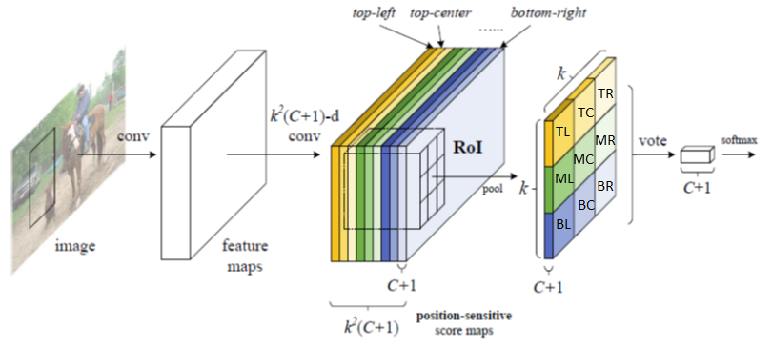
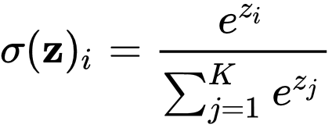
Positive-Sensitive Score Maps & ROI Pooling
Давайте просто уберем RPN для простоты
мы имеем C классы, которые хотим определять. (C + 1) означает число классов объектов C плюс класс фона
Переход к вероятностям
k=3 (for this figure)

Slide 47
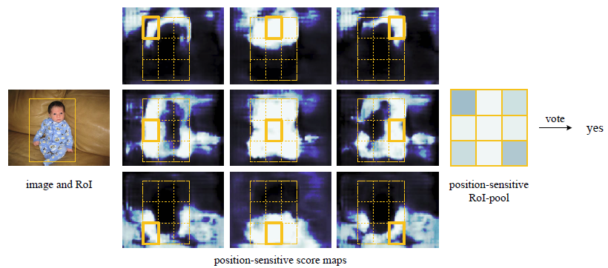

Positive-Sensitive ROI Pooling
При ROI Pooling создаются (C + 1) карты объектов с размером k², то есть k² (C + 1)
Среднее голосование выполняется для генерации (C + 1)-вектора
Наконец softmax выполняется для итогового вектора
Когда предложение региона слабо перекрывает объект, мы будем голосовать «нет»

Slide 48
Bounding Box Regression
Мы применяем сверточные фильтры для создания карт оценок k × k × (C + 1) для классификации
Для выполнения регрессии граничного бокса механизм практически такой же.
Мы используем другие фильтры свертки для создания карты 4 × k × k из тех же карт объектов. Мы применяем основанный на позиции ROI-пулинг для вычисления массива k × k с каждым элементом, содержащим граничную рамку.
Окончательный прогноз - среднее из этих элементов.

Slide 49
Детали R-FCN
Предобученный на ImageNet ResNet-101 используются для вычисления карт характеристик непосредственно перед картами позитивно-чувствительных оценок.
Функция потерь R-FCN
Для обучения используется алгоритм Online Hard Example Mining (OHEM): Среди N предложений по регионам, только TOP B ROIs с наибольшей потерей используются для back propagation
Четырехступенчатая альтернативная тренировка выполняется так же, как и в Faster R-CNN, для обучения RPN и R-FCN
Lcls - это часть ФП, отвечающая за классификацию, а Lreg – часть функции потерь, отвечающая за регрессию ограничивающего прямоугольника, c* = 0 - background, lambda = 1 (in NIPS paper)
https://papers.nips.cc/paper/6465-r-fcn-object-detection-via-region-based-fully-convolutional-networks

Slide 50


Сравнение Faster R-CNN и R-FCN
Подобно результатам набора данных VOC 2007, R-FCN имеет конкурентоспособную, но более низкую mAP, чем у Faster R-CNN +++. Но время инференса R-FCN намного меньше
VOC 2012 Dataset
MS COCO Dataset

Slide 51
1 vs 2 Stage Approach
2 Stage Approach:
R-CNN
Fast R-CNN
Faster R-CNN
R-FCN (fast 2 stage approach)
1 Stage Approach:
YOLO v1
YOLO v2
YOLO v3
MobileNet v1 (SSD)
MobileNet v2

Slide 52

Feature Pyramid Networks (FPN)
Обнаружение объектов в разных масштабах является сложной задачей, в частности, для небольших объектов
Мы можем использовать пирамиду одного и того же изображения в различном масштабе для обнаружения объектов (см. рис)
Однако обработка изображений в нескольких масштабах занимает много времени, а потребность в памяти слишком высока при обучении
Следовательно, логично использовать, когда необходим прирост в точности, особенно для соревнований, когда скорость не имеет значения

Slide 53




Feature Pyramid Network (FPN)
Feature Pyramid Network (FPN) - это экстрактор свойств из изображения, разработанный для такой концепции пирамиды. Он заменяет блоки извлечения признаков таких детекторов, как Faster R-CNN, и генерирует несколько слоев карт свойств объектов (многомасштабные карты объектов) с более качественной информацией
High semantic value

Slide 54
Feature Pyramid Network (FPN)
FPN использует восходящие и нисходящие связи (Bottom / Up pathway)
Восходящая связь - это обычная сверточная сеть CNN для извлечения признаков
По мере подъема пространственное разрешение уменьшается. При обнаружении большего количества высокоуровневых структур семантическое значение для каждого уровня увеличивается
Bottom pathway
Up pathway

Slide 55


Feature Pyramid Network (FPN)
Нижние слои обычно не используются для обнаружения объектов
Они имеют высокое разрешение, но их семантическое значение не столь высоко, чтобы оправдать трудоемкость расчетов от их использования
SSD использует только верхние уровни, от этого страдает точность для малых объектов
Выход – реконструировать карты свойств c помощью повышающей дискретизации (upsampling) из семантически богатого уровня
Восстановленные слои свойств объектов (feature maps) семантически сильны, но расположение объектов не является точным после дискретизаций (понижающих и повышающих)

Slide 56
Feature Pyramid Network (FPN)
Мы добавляем боковые связи между реконструированными слоями и соответствующими картами объектов, чтобы помочь детектору прогнозировать местоположение лучше.
Подход аналогичный введению skip connections по аналогии с ResNet (чтобы ускорит обучение)
Используем feature maps конкатенацией из предыдущих уровней!

Slide 57

Bottom-up pathway of RPN
Восходящий путь использует ResNet
Он состоит из множества модулей свертки (convi), каждый из которых имеет множество слоев свертки
По мере продвижения вверх, пространственное разрешение уменьшается на 1/2 (т.е. удваивается шаг stride).
Выход каждого модуля свертки Ci впоследствии используется в нисходящем пути

Slide 58

Top-down pathway of RPN
Мы применяем сверточный фильтр 1 × 1, чтобы уменьшить глубину выхода C5 до 256-d, чтобы создать M5. Это становится первым слоем карт свойств объектов, используемым для прогнозирования
По мере того, как мы идем по пути сверху вниз, мы увеличиваем частоту предыдущего слоя на 2, используя повышающую дискретизацию ближайших соседей (nearest neighbor upsampling)
Мы снова применяем свертку 1 × 1 к соответствующим картам свойств объектов в восходящем пути. Затем мы добавляем их поэлементно. Мы применяем свертку 3 × 3 ко всем объединенным слоям. Этот фильтр уменьшает эффект наложения при объединении со слоем с повышенной дискретизацией

Slide 59
Top-down pathway of RPN
Мы повторяем тот же процесс для P3 и P2
Однако мы остановимся на P2, потому что пространственное измерение C1 слишком велико
В противном случае это слишком сильно замедлит процесс
Поскольку у нас есть один и тот же классификатор и блок-регрессор для всех карт выходных свойств объектов (feature maps), все карты объектов пирамид (P5, P4, P3 и P2) имеют 256-d выходных каналов.

Slide 60

FPN с Region Proposal Network (RPN)
FPN не является детектором объектов сам по себе. Это детектор функций, который работает с детекторами объектов.
Например, мы извлекаем несколько слоев карты объектов с помощью FPN и подаем их в RPN (детектор объектов с использованием сверток и якорей)
RPN применяет свертки 3 × 3 к картам объектов, за которыми следует отдельная свертка 1 × 1 для предсказаний классов и регрессии граничных блоков. Эти сверточные слои 3 × 3 и 1 × 1 называются головкой RPN-head, которая ко всем картам объектов для детекции

Slide 61



FPN c Fast R-CNN или Faster R-CNN
В FPN мы генерируем пирамиду карт свойств объектов (feature maps).
Мы применяем RPN (описанный в предыдущем разделе) для генерации ROI.
Исходя из размера области интереса, мы выбираем слой карты свойств объектов в наиболее подходящем масштабе для извлечения свойств объектов
Формула для выбора карт объектов основана на ширине w и высоте h ROI
P5
P4
P3
Если k = 3, выбираем P3 в качестве
feature maps
P2

Slide 62

Сравнение
FPN очень конкурентоспособен с современными детекторами. Фактически, он побеждает победителей в соревновании COCO 2016 и 2015
https://arxiv.org/pdf/1612.03144.pdf

Slide 63

YOLO (You only look once!)
Вы смотрите только один раз (YOLO) - система обнаружения объектов, предназначенная для обработки в реальном времени
Мы рассмотрим YOLO, YOLOv2 и YOLO9000 в этой статье
YOLO v2
https://www.youtube.com/watch?v=VOC3huqHrss

Slide 64

YOLO grid
Сперва мы обрезаем нашу оригинальную фотографию
YOLO делит входное изображение на сетку S × S. Каждая ячейка сетки предсказывает только один объект
Например, желтая ячейка сетки ниже пытается предсказать объект «человек», центр которого (синяя точка) попадает внутрь ячейки сетки

Slide 65

YOLO grid
Каждая ячейка сетки предсказывает фиксированное количество граничных блоков
В этом примере желтая ячейка сетки делает два предсказания (синие прямоугольники) для определения местоположения человека

Slide 66

YOLO grid
Правило одного объекта ограничивает насколько близко обнаруженные объекты могут быть
На картинке ниже, в левом нижнем углу 9 Сант, но YOLO может обнаружить только 5
YOLO может пропустить объекты, которые находятся слишком близко

Slide 67

YOLO v1
Для предсказаний для датасета POSCAL VOC в YOLO используются сетки 7 × 7 (S × S), 2 граничные рамки (B) и 20 классов (C)
Для каждой ячейки сетки:
YOLO предсказывает B граничных блоков, и каждый блок имеет один показатель достоверности
YOLO обнаруживает только один объект независимо от количества прямоугольников B
YOLO предсказывает условные вероятности класса C (по одному на класс)

Slide 68
YOLO v1
Каждый граничный блок содержит 5 элементов: (x, y, w, h) и показатель достоверности блока
Показатель достоверности отражает степень вероятности того, что блок содержит объект (оbjectness), и насколько точным является граничный блок
Мы ограничиваем ширину ограничительной рамки w и высоту h шириной и высотой изображения. х и у смещения у соответствующей ячейки
Следовательно, x, y, w и h все находятся между 0 и 1
Каждая ячейка имеет 20 вероятностей условного класса.
Итак, прогноз YOLO имеет форму (S, S, B × 5 + C) = (7, 7, 2 × 5 + 20) = (7, 7, 30)

Slide 69

YOLO v1
Основная концепция YOLO заключается в создании сети CNN для прогнозирования (7, 7, 30) тензора.
Он использует сеть CNN, чтобы уменьшить пространственное измерение до 7 × 7 с 1024 выходными каналами в каждом местоположении.

Slide 70

YOLO v1
YOLO использует линейную регрессию на основе двух полносвязных слоев, чтобы делать предсказания граничного блока 7 × 7 × 2 (средняя картинка ниже), B=2
Чтобы сделать окончательный прогноз, мы оставляем в качестве окончательных прогнозов те, у кого высокий уровень достоверности (более 0,25) (правая картинка)

Slide 71

Оценка достоверности класса
Оценка достоверности класса для каждой ячейки сетки вычисляется как:
Он измеряет достоверность как по классификации, так и по локализации (где находится объект).

Slide 72

Архитектура сверточной сети
1) YOLO имеет 24 сверточных слоя, за которыми следуют 2 полносвязных слоя (FC)
2) В некоторых слоях свертки в качестве альтернативы используются слои сокращения 1 × 1 для уменьшения глубины карт свойств объектов
3) Для последнего слоя свертки выводится тензор (7, 7, 1024) Затем тензор выплощается (flatten) для подачи в 2 FC слоя
3) Используя 2 полносвязных слоя в качестве линейной регрессии, YOLO выводит параметры 7 × 7 × 30, а затем преобразуется в (7, 7, 30), то есть 2 предсказания граничных блоков на местоположение
4) Fast YOLO - 9 сверточных слоев

Slide 73

Функция потерь классификации
Если объект обнаружен, потери классификации в каждой ячейке является квадратической ошибкой условных вероятностей для каждого класса:
You only look once (YOLO) paper
https://arxiv.org/pdf/1506.02640.pdf

Slide 74

Функция потерь локализации
Потеря локализации измеряет ошибки в прогнозируемых положениях и размерах границ
Мы не хотим одинаково взвешивать ошибки в больших и маленьких рамках. Чтобы частично решить эту проблему, рассчитывается квадратный корень из ширины и высоты ограничительной рамки. Кроме того, чтобы уделить больше внимания точности граничной рамки, мы умножаем потери на λcoord (по умолчанию: 5).

Slide 75


Функция потерь достоверности
Если объект обнаружен в рамке, потери достоверности (измерение объектности рамки) составляет:
Если объект не обнаружен в рамке, потери достоверности:
Большинство рамок не содержат никаких объектов. Это вызывает проблему дисбаланса классов, то есть мы обучаем модель распознавать фон чаще, чем обнаружение объектов. Чтобы исправить это, мы уменьшаем ф-ю потерь с коэффициентом λnoobj (по умолчанию: 0,5).

Slide 76
References
Understanding Feature Pyramid Networks for object detection (FPN) 2K!!!
https://medium.com/@jonathan_hui/understanding-feature-pyramid-networks-for-object-detection-fpn-45b227b9106c
What do we learn from region based object detectors (Faster R-CNN, R-FCN, FPN)? 2.3K!!!
https://medium.com/@jonathan_hui/what-do-we-learn-from-region-based-object-detectors-faster-r-cnn-r-fcn-fpn-7e354377a7c9
Review: R-FCN — Positive-Sensitive Score Maps (Object Detection) 0.3K
https://towardsdatascience.com/review-r-fcn-positive-sensitive-score-maps-object-detection-91cd2389345c
Real-time Object Detection with YOLO, YOLOv2 and now YOLOv3
https://medium.com/@jonathan_hui/real-time-object-detection-with-yolo-yolov2-28b1b93e2088

